Slide 1
Öffentliche Finanzen und Außenwirtschaft
Wilhelmshaven
Diese Vorlesung wird in Bild
und Ton des
Dozenten
mitgeschnitten
und anschließend online zur
Verfügung gestellt
Prof. Dr. Bernhard Köster
Jade-Hochschule Wilhelmshaven
http://www.bernhardkoester.de/vorlesungen/inhalt.html

Slide 2
Öffentliche Finanzen und Außenwirtschaft
Sommersemester 2023
Prof. Dr. Bernhard Köster

Slide 3
Prof. Dr. Bernhard Köster
Raum: S 113
Straße: Friedrich-Paffrath-Straße 101
Ort: 26389 Wilhelmshaven
Tel. +49 4421 985-2766
Email: bernhard.koester@jade-hs.de
Sprechstunde: n.V.

Slide 4
Literatur – Außenwirtschaft
Appleyard, D. und A. Field International Economics
Broll U., Einführung in die moneträre Außenwirtschaft
Feenstra, R. und A Taylor, International Economics
Gandolfo, G., Elements of International Economics
Gandolfo, G., International Finance and Open-Economy Macroeconomics
Lorz O. und H. Siebert, Außenwirtschaft
Krugman, P., Obstfeld, M. und M. Melitz, International Economics

Slide 5
Datenquellen zum Außenhandel
WTO
UN Comtrade
Destatis → Genesis-Datenbank → Aussenhandel
Bundesbank → Statistiken → Zahlungsbilanz/Wechselkurse
Eurostat → Internationaler Handel
IMF Data
ITC

Slide 6
Literatur – Öffentliche Finanzen
Brümmerhoff, D., Finanzwissenschaft
Blankart, B. , Öffentliche Finanzen in der Demokratie
Cansier, D. und Beyer, S. , Einführung in die Finanzwissenschaft
Corneo, G., Öffentliche Finanzen: Ausgabenpolitik
Hindriks, J. und G. Myles, Intermediate Public Economics
Zimmermann H., Henke, K, und Broer M., Finanzwissenschaft
Auerbach A., Chetty R., Feldstein M. und Saez, E., Handbook of public economics.

Slide 7
Datenquellen zum öffentlichen Sektor
Statistisches Bundesamt → Genesis Online (Finanzen und Steuern)
Bundesfinanzministerium → Service → Datenportal
Bundesbank → Statistiken → Öffentliche Finanzen
Eurostat → Wirtschaft und Finanzen → Sektor Staat
OECD → Data

Slide 8
Allgemeines
Wie in jeder Vorlesung ist es immer ratsam über den Tellerrand hinauszuschauen und das eine oder andere Buch über die Thematik zur Hand zu nehmen.
Ich gehöre allerdings noch zu den Dozenten, die nicht die vorgefertigten Foliensätze der Verlage verwenden und den Krugman (in Finanzwissenschaft hat sich bisher noch nicht solch ein Wwerk herausgebildet!) 1:1 nachbeten, das können Sie auch alleine, sondern gestalte noch meine eigenen Vorlesungsinhalte. Trotzdem werden Sie natürlich viele Inhalte meiner Vorlesung insbesondere in den Standardlehrbüchern wiederfinden, aber an der einen oder anderen Stelle etwas anders dargestellt.
Für die Prüfung am Ende des Semesters gilt, dass nur die Inhalte dieser Vorlesung/Übung prüfungsrelevant sind.
Das Tutorium ist vorlesungsbegleitend und muss nicht zwingend zur Prüfungsvorbereitung besucht werden. Die Inhalte des Tutoriums werden aber auch allgemein zur Verfügung gestellt.

Slide 9
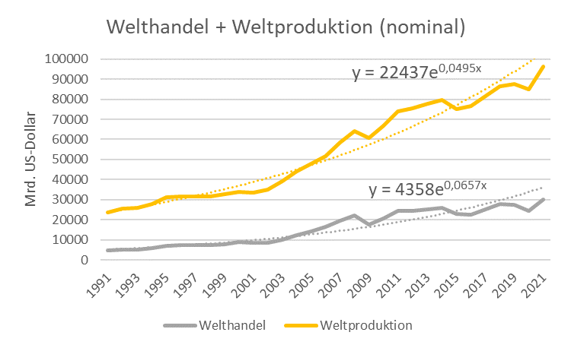
Welthandel und Weltproduktion (nominal)
Quelle:
World Bank

Slide 10
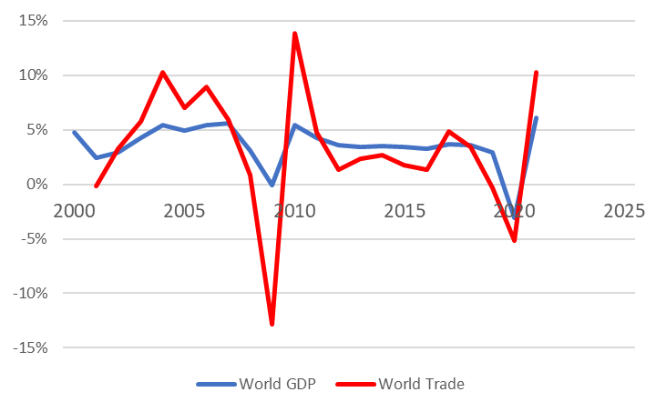
Welthandel und Weltproduktion (real)
Quelle: IMF, CPB, eigene Berechnungen

Slide 11
Internationale Handelsverflechtungen im weltweiten Vergleich
Quelle: World Bank, eigene Berechnungen
Offenheitsgrad: Summe aus Exporten und Importen in Relation zum Bruttoinlandsprodukt

Slide 12
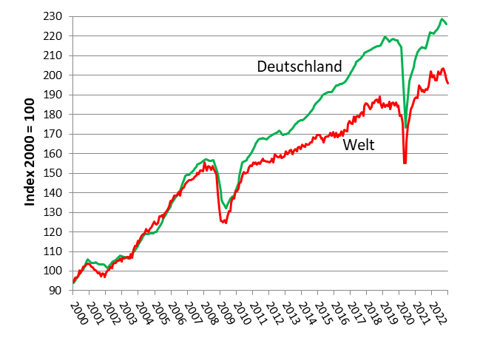
Der Außenhandel Deutschlands vs Welthandel (real)
Quelle: Destatis, CPB

Slide 13
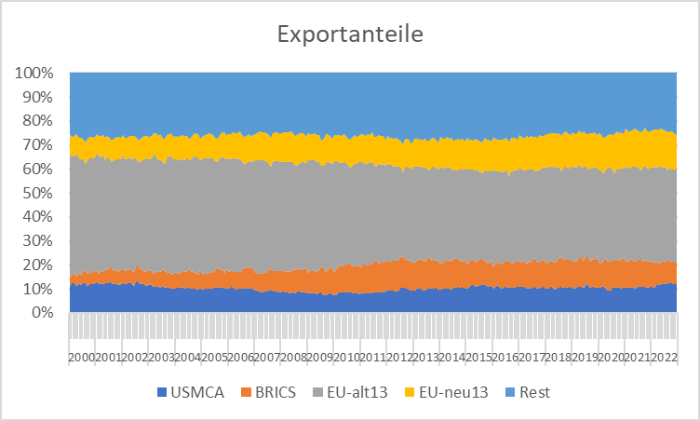
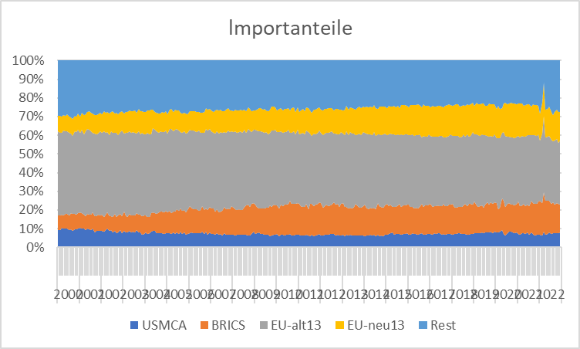
Regionale Entwicklung des Außenhandels Deutschlands
USMCA: USA, Mexiko, Kanada; BRICS: Brasilien, Rußland, Portugal, China, Südafrika
EU-alt: BEL, DNK, FIN, FRA, GRE, IRL, ITA, LUX, NDL, AUT, POR, SWE, ESP
EU-neu: BUL, EST, CRO, LET, LIT, MLT, POL, ROM, SVL, SLO, CZE, HUN, CYP

Slide 14
Internationale Verflechtungen der 20 größten Volkswirtschaften – gemessen am BIP 2021
*77% der Exporte sind regional nicht spezifiziert

Slide 15
Der Außenhandel Deutschlands nach Ländern 2022
Quelle: Destatis

Slide 16
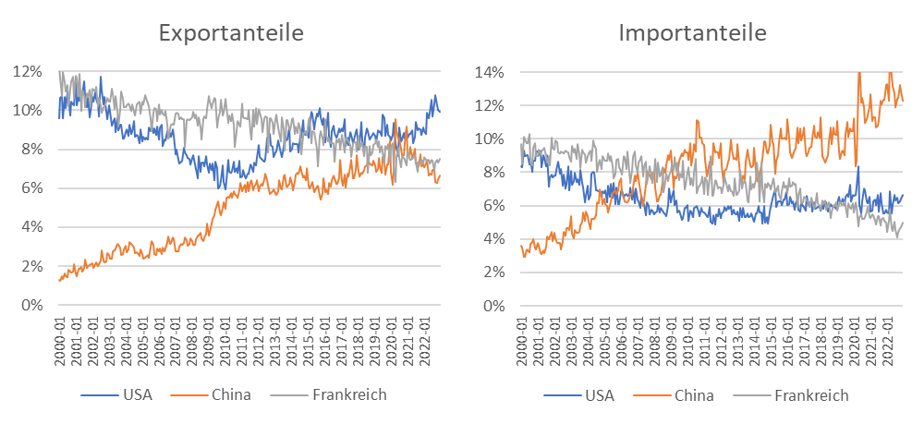
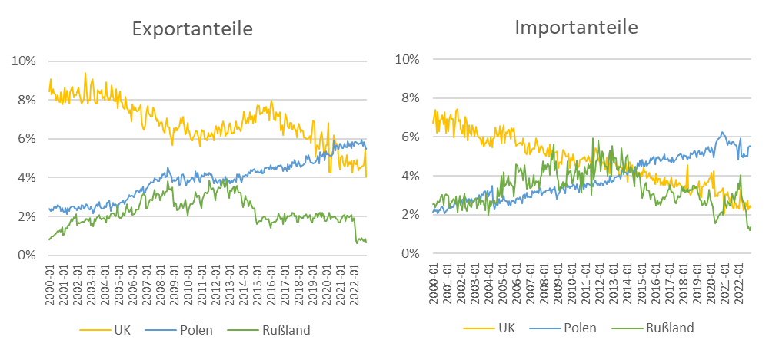
Der Außenhandel Deutschlands nach ausgewählten Ländern 2022
Quelle: Destatis

Slide 17
Finanzwissenschaft
Den Gegenstand bilden die wirtschaftlichen Aktivitäten des Staates
Gegenüberstellung der Einnahmen und Ausgaben des öffentlichen Sektors
Zwei grundsätzliche Fragen sollen beantwortet werden:
Wie beeinflusst die Staatsaktivität die Wirtschaft als Ganzes (positiv)
Wie sollten die wirtschaftspolitischen Maßnahmen des Staates ausgestaltet sein unter der Berücksichtigung vorher formulierter Ziele (normativ)

Slide 18
Was ist der Staat?
Gebietskörperschaften
Normengerüst
Sozialversicherungen
Öffentliche Unternehmen
Individuen

Slide 19
Gebietskörperschaften
Europäische Union
Bund
Länder
Landkreise, Gemeinden und Gemeindeverbände/Verwaltungsgemeinschaften

Slide 20
Vertikale Staatsstruktur
Bund
Bundes(flächen)länder (13)
Regierungsbezirke (19)
Stadtstaaten (3)
Landkreise (294)
Gemeinden
und
Gemeindeverbände/Verwaltungsgemeinschaften
Kreisfreie
Städte (107)

Slide 21
Normengerüst
AEUV/EUV + Richtlinien/EU-Verordnungen/(delegierte) Rechtsakte
Verfassung – Grundgesetz
Gesetze (BGB, HGB, GWB, …)
Verordnungen

Slide 22
Gesetzliche Sozialversicherungen
Krankenversicherung
Unfallversicherung
Rentenversicherung
Arbeitslosenversicherung
Pflegeversicherung

Slide 23
Öffentliche Unternehmen
Unternehmen | Eigentümerstruktur (2020)
Europäische Zentralbank (EZB) | Anteile gemäß des Kapitalschlüssels der Mitglieder Eurozone (marginale Anteile der übrigen EU-Mitglieder)
Europäische Investitionsbank (EIB) | Anteile gemäß der wirtschaftlichen Leistungsfähigkeit (∽ BIP) der EU-Mitglieder
Bundesbank | Mittelbares Organ der öffentlichen Verwaltung (Bundesbankgesetz)
Kreditanstalt für Wiederaufbau (KfW) | 20% Bund 80% Länder
Landesbanken | Sparkassenverbände, Länder, Städte, Gemeinden, Landesbanken
Sparkassen | Meist in kommunaler Trägerschaft
Kommunale Versorgungsunternehmen (z.B. Energie, Wasser) | Städte und Gemeinden
Deutsche Bahn AG | 100% Bundesbesitz
Deutsche Post AG | 20,55% KfW 70,4% Streubesitz
Deutsche Telekom AG | 17,4% KfW 14,5% Bund 68,1% Streubesitz

Slide 24
Individuen
Bürger als staatliche Akteure
Wähler
Mitglieder der Sozialversicherungen
Interessengruppen
Bürger als Adressaten staatlichen Handelns
Begünstigung oder Belastung durch Gesetze
Nutzung öffentlicher Einrichtungen
Abgaben – und Steuerzahlungen/Erhalt von Transfers
Bürger die staatlich handeln
Politiker
Öffentlicher Dienst

Slide 25
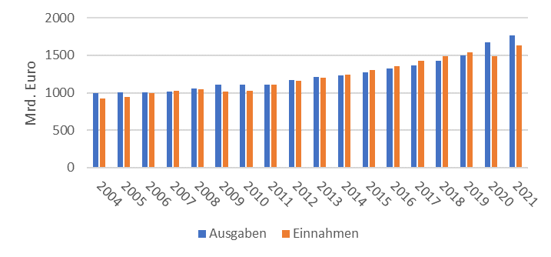
Einnahmen und Ausgaben des öffentlichen Sektors
Quelle: Destatis, Finanzstatistik, Rechnungsergebnisse der öffentlichen Haushalte, Vierteljährliche Kassenergebnisse des Öffentlichen Gesamthaushalts, Schulden des Öffentlichen Gesamthaushalts,
Einnahmen und Ausgaben sind bereinigt und ergeben sich damit als die Summe der Einzelpositionen

Slide 26
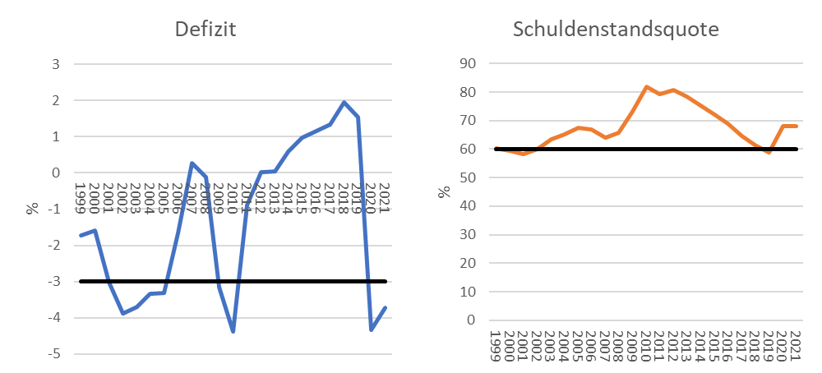
Entwicklung von Defizit und Schulden
Schuldenstandsquote : Schulden des Staates in Relation
zum Bruttoinlandsprodukt
Quelle: Destatis, Bundesbank

Slide 27
Gliederung der Ausgaben nach Arten
Öffentliche Ausgaben
Sonstige Ausgaben
z.B. Grundstückskäufe, Kreditvergabe,
Inanspruchnahme von Bürgschaften,
insb. im Zuge der Coronakrise ist Deutschland Bürgschaften im dreistelligem Milliardenbereich eingegangen, die aber bisher noch nicht in Anspruch genommen worden sind
Transferausgaben
(Übertragungen)
Leistungsausgaben
(Realausgaben, Transformationsausgaben)
Personalausgaben
z.B. Staatsbedienste
an Unternehmen
(Subventionen)
an private Haushalte
z.B. Sozialausgaben
E-Autoprämie
Sachausgaben
z.B. Förderungen für
Solar- Windenergie-
erzeugung
umfasst zum einen den Kauf von Sachleistungen und zum anderen von Dritten erbrachte Dienstleistungen
(u.a. Mieten, Reinigungsleistungen, Bankdienstleistungen)
Quelle: In Anlehnung an Zimmermann et. al, Finanzwissenschaft

Slide 28
Gliederung der Einnahmen nach Arten
Quelle: In Anlehnung an Zimmermann et. al, Finanzwissenschaft
Öffentliche Einnahmen
Zuweisungen und
Erstattungen
Öffentliche Schuld
Beiträge
z.B. Ausgabe von Staatsanleihen,
Kassenkredite auf kommunaler Ebene
z.B. Länderfinanz- ausgleich,
kommunaler Finanzausgleich
z.B. freiwillige Sozialversicherungs-beiträge, Straßenan- liegerbeitrag *
Gebühren
Erwerbseinkünfte
Zwangsabgaben
z.B. Gebühr für Personal- ausweis,
Beurkun- dung. Müll- abfuhr
Gewinne aus öffentlichen Beteiligungen (siehe öffentl. Unternehmen). Insb. öffentliche Energieversorger oder Sparkassen auf kommunaler Ebene
Sozialabgaben
z.B. Pflegeversicherung
Arbeitslosenversicherung, Krankenversicherung,
Rentenversicherung
Steuern
Faktorsteuern
z.B. Kapitalertragssteuer, Einkommenssteuer. Allg.
Steuern auf Arbeit und Kapital
Gütersteuern
z.B. Umsatzsteuer/Mehrwertsteuer, Zölle, Vergnügungssteuer
* Achtung: Rundfunkbeitrag (GEZ) und Semesterbeitrag, sind von der Legaldefinition her eine Gebühr!

Slide 29
Frage nach dem Umfang der Staatstätigkeit
Minimal State
Der Staat ist auf die geringst mögliche Machtausübung beschränkt.
Im obliegt einzig die Gewährung der äußeren und inneren Sicherheit
Robert Nozick (1974) Anarchy, State, and Utopia → der Staat bildet sich aus dem Naturzustand (ähnlich wie bei John Locke (1689) Two Treatises of Government) als ein System aus freiwilligen Verträgen.

Slide 30
Frage nach dem Umfang der Staatstätigkeit
Zunehmende Staatsaktivität
Wagners Gesetz der zunehmenden Staatstätigkeit (Adolph Wagner 1892)
Einkommenselastizität von öffentlichen Gütern ist größer 1.
Baumol's cost disease (Baumol 1967)
Die Produktivität bei öffentlichen Dienstleistungen bleibt hinter dem privaten Sektor zurück.
Ratchet effect Theorie (Peacock and Wiseman 1961) [Türklinkeneffekt!]
Kriege und Krisen erhöhen die relative Staatstätigkeit
Später wird die staatliche Intervention nicht zurückgenommen
Leviathan* Theorie (Brennan and Buchanan 1980)
Regierungen werden durch eigennützige Politiker kontrolliert, die die
Verwaltung aufblähen

Slide 31
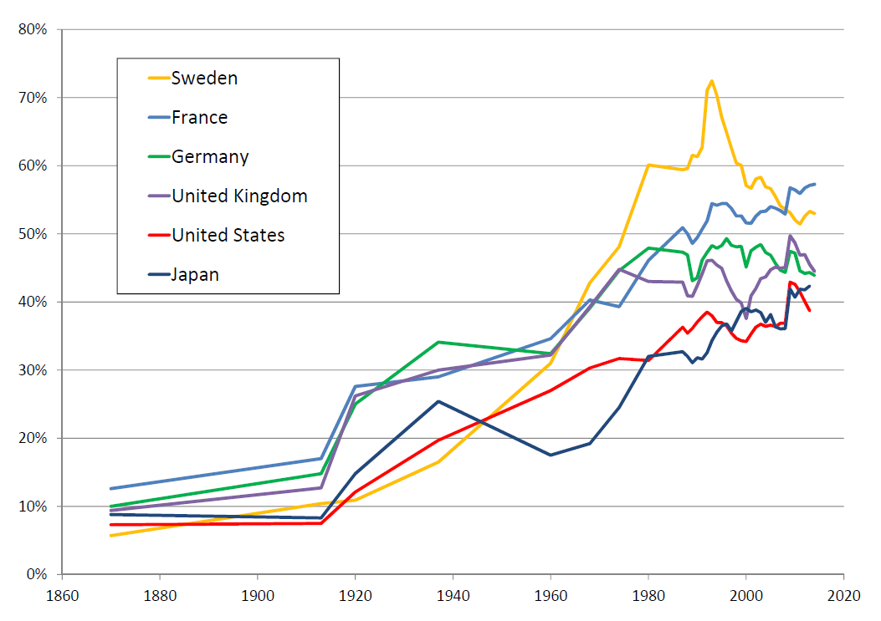
Säkulare Zunahme der Staatsquote?
Staatsausgaben [% BIP]
Quelle: Bozio, A. and Grenet, J. (2010), Economie des politiques publiques, La Decouverte, Reperes.

Slide 32
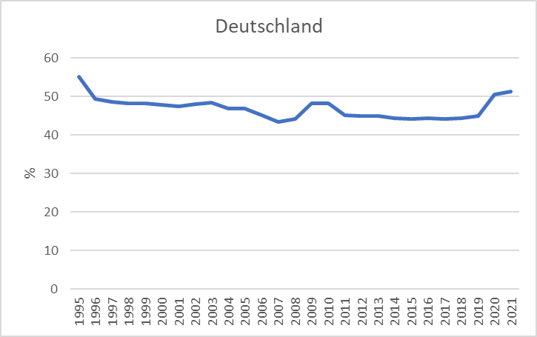
Entwicklung der Staatsquote in Deutschland
Quelle: Eurostat

Slide 33
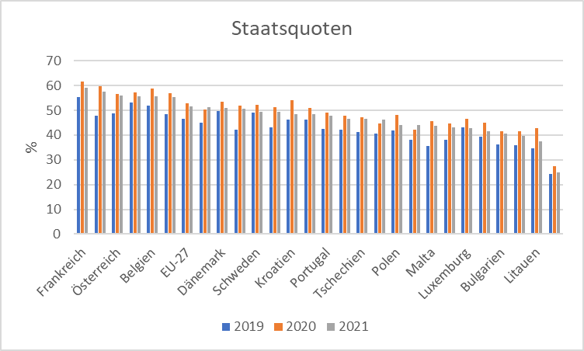
Staatsquoten im Vergleich
Quelle: Staatsausgaben/BIP Eurostat

Slide 34
Funktionen des öffentlichen Sektors
Nach Richard Musgrave (1959)
Theory of Public Finance
hat der Staat drei Kernaufgaben:
Allokationsfunktion: Allokation insbesondere öffentlicher Güter
Distributionsfunktion: Korrektur der Verteilung (Distribution) des Einkommens
Stabilisierungsfunktion: Stabilisierung der Konjunktur
Aktuell: Herausbildung eines neuen Ziels → stabile Umweltbedingungen
Welches letztlich alle drei anderen Funktionen hineinspielt, aber in letzter Zeit derart an Bedeutung gewinnt, dass man eine neue Funktion definieren kann
Und ganz aktuell kommt wieder die ganz originäre Aufgabe des Staates zur Gewährleistung der äußeren Sicherheit in den Fokus

Slide 35
Allokationsfunktion
Grundsätzlich:
(kosten)effizienter Einsatz der Produktionsfaktoren zur Bereitstellung von
Waren und Dienstleistungen
Sicherstellung eines Marktumfelds, dass den vollkommenen Wettbewerb zum Ziel hat.
§ 1 GWB Gesetz gegen Wettbewerbsbeschränkungen (Deutschland)
Art. 101 AEUV (Europäischen Union)
Vier Grundfreiheiten in der EU
Warenverkehrsfreiheit (Art. 28-35 AEUV)
Personenfreizügigkeit (Art. 45/49 AEUV)
Dienstleistungsfreiheit (Art. 56 AEUV)
Kapitalverkehrsfreiheit (Art. 64 AEUV)
Bei Marktversagen, Sicherstellung der Bereitstellung der
Güter und Dienstleistung in diesem Umfeld unter
wohlfahrtsoptimierenden Gesichtspunkten.

Slide 36
Distributionsfunktion
Die Ressourcen und Einkommensverteilung aufgrund des Marktergebnisses wird im Allgemeinen als „ungerecht“ in der Gesellschaft empfunden.
Der Staat greift umverteilend ein:
Ziel ist die Herstellung gleichwertiger Lebensverhältnisse Art. 72 Satz 2 GG
Länderfinanzausgleich Art. 106/107 GG
Progressive Einkommenssteuer
Transferzahlungen (z.B. Sozialleistungen,
BaföG, Kindergeld)
Sozialversicherungen

Slide 37
Stabilisierungsfunktion
Magisches Viereck
§ 1 StabG
Schuldenbremse
Art. 115 GG, Abs. 2
Maastricht-Kriterien
AEUV Art. 126 Satz 2, Protokoll Nr. 12 Art. 1
EU-Stabilitäts- und Wachstumspakt
EU-Six-Pack
Europäische Schuldenbremse
Europäischer Fiskalpakt

